Slide 1
廉政宣導 政風處

Slide 2
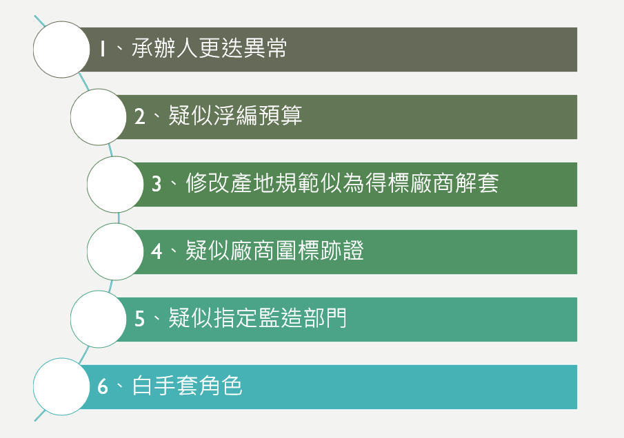
徐前執行長案辦理歷程
110/6/18
110/7/19
110/8/6
111/1/26
111/5/23
案源
受理檢舉
查察
政風查察
立案
廉政署立案偵辦
搜索
檢調廉搜索、扣押
起訴
橋頭地檢署起訴
調卷研析、訪談
及訪價

Slide 3
案發後配合事項
司法單位
經濟部
公司
監察院
董事會
配合搜索、調卷
回覆函詢
配合調查
配合行政調查
辦理專案清查
停職、調離非主管職
發佈新聞稿、研擬立委質詢題庫
行政調查
董事會專案報告

Slide 4
實踐防貪-肅貪-再防貪
防弊作為
檢討人事作業
行政懲處
查處作為
主管人選簽會政風
成立廉安專區，提升宣導力度
主動辦理專案清查
在職職員：停職、移付懲戒及檢討行政責任
退休職員:移付懲戒及檢討行政責任
在職雇員:記大過
採購異常加會政風
限縮事業部核定金額
向廠商追償及停權
煉製部檢舉案件增加並及時處理

Slide 5
重塑公司清廉形象
系列性對外廉政宣導活動
角逐廉政透明金質獎
企業服務廉政平台
企業誠信論壇
採購廉政平台

Slide 6
結語
重申法遵
樹立廉能
誠信經營
重建形象

